Slide 1
第 6 章 继承与多态
6.1 继承简介
6.2 extend关键字
6.3 方法的重写（覆盖）
6.4 方法重写super的使用
6.5 this关键字
6.6 多态
6.7 对象转型
6.8 final关键字（终极类）
6.9 抽象类
课件制作人：明日科技

Slide 2
6.1 继承简介
什么是继承？
在面向对象程序设计中，继承是不可或缺的一部分。通过继承可以实现代码的重用，提高程序的可维护性。
课件制作人：明日科技

Slide 3
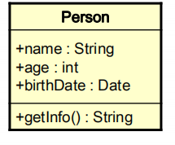
什么继承？
假设我要开发一个选课系统，为描述和处理个人信息，定义类Person:
class Person {
  public String name;
  public int age;
  public Date birthDate;
  public String getInfo() {
  //...
  }
}

Slide 4
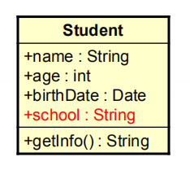
什么继承？
一个类可以通过继承另外一个类，获取相同的属性和方法，这样可以提交代码的复用性
为描述和处理学生信息，定义类Student:
class Student {
  public String name;
  public int age;
  public Date birthDate;
  public String school;
  public String getInfo() {
  // ...
} }
这时我们会发现，student类实际上跟person类实际上具有相同的属性name,age,school三个属性
这时我们就说person和student是一种is a( is kind of) 的关系

Slide 5
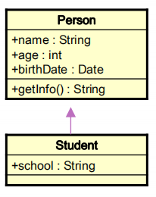
而在java中，我们可以通过继承，简化Student类的定义:
class Person {
  public String name;
  public int age;
  public Date birthDate;
  public String getInfo() {
  // ...
}
}
class Student extends Person {
public String school;
}
Student类继承了父类Person的所有属性和方法，并增加了一个属性school。Person中的属性和方法,Student都可以使用。
这种模式我们就叫继承

Slide 6
什么继承？
一个类可以通过继承另外一个类，获取相同的属性和方法，这就是继承。
这时我们会发现，student类实际上跟person类实际上具有相同的属性name,age,school三个属性
这时我们就说person和student是一种is a( is kind of) 的关系

Slide 7
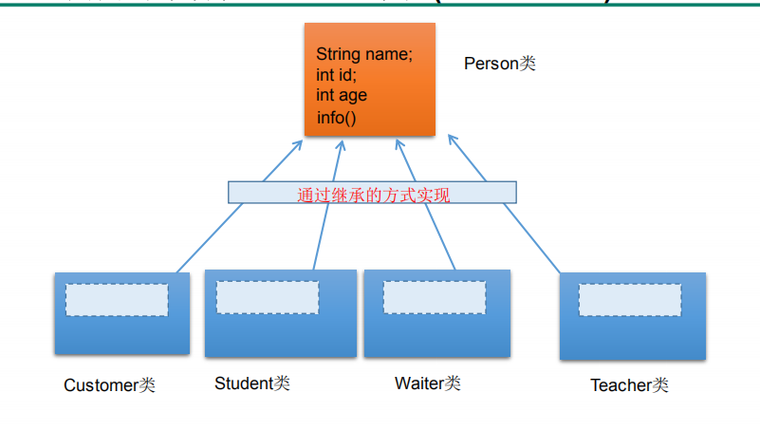
为什么要有继承？
如果我们创建系统需要多个类，而多个类中存在相同属性和行为时，将这些内容抽取到单独一个类中，那么多个类无需再定义这些属性和行为，只要继承那个类即可。
思考？
若我开发一个系统需要多个类，而且类的属性大同小异，我是不是可以通过创建一个父类person,其他通过继承就可以。
此处的多个类称为子类(派生类)，单独的这个类称为父类(基类 或超类)。可以理解为:“子类 is a 父类”

Slide 8
继承的作用
作用：
继承的出现减少了代码冗余，提高了代码的复用性。
继承的出现，更有利于功能的扩展。
继承的出现让类与类之间产生了关系，提供了多态的前提。

Slide 9
6.2 exend关键字
extend关键字语法如下：
[修饰符] class 子类名 extends 父类名 {
// 程序核心代码（自己加的属性和方法）
}
1.子类继承了父类，就继承了父类的方法和属性。
2. 在子类中，可以使用父类中定义的方法和属性，也可以创建新的数据和方法。
3. 在Java 中，继承的关键字用的是“extends”，即子类不是父类的子集，而是对父类的“扩展”。

Slide 10
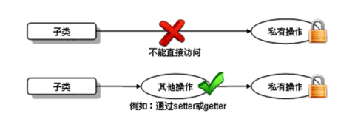
关于继承的规则：
1.子类不能直接访问父类中私有的(private)的成员变量和方法（上面例子）

Slide 11
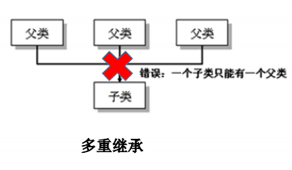
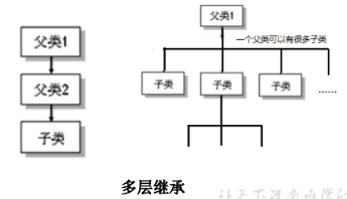
2.Java只支持单继承和多层继承，不允许多重继承
一个子类只能有一个父类
一个父类可以派生出多个子类
✓ class SubDemo extends Demo{ } //ok
✓ class SubDemo extends Demo1,Demo2...//error

Slide 12
6.3方法的重写（覆盖）
我们前面提到，子类只要用extends继承了父类，就可以使用父类的方法和成员变量，但是有时父类原有的方法不能忍满足新的要求，因此我们需要修改父类中已有的方法，这就是方法的重写，也称覆盖或隐蔽（上述例子+name+age）
String major;
要求：
1. 子类重写的方法必须和父类被重写的方法具有相同的方法名称、参数列表
2. 子类重写的方法的返回值类型不能大于父类被重写的方法的返回值类型（要能兼容）
3. 子类重写的方法使用的访问权限不能小于父类被重写的方法的访问权限p125例6.8
子类不能重写父类中声明为private权限的方法
4. 子类方法抛出的异常不能大于父类被重写方法的异常（必须范围更小）

Slide 13
class Parent {
  public void method1() {}
  }
  class Child extends Parent {
  //非法，子类中的method1()的访问权限private比被覆盖方法的访问权限public小
  private void method1() {}
}
public class UseBoth {
  public static void main(String[] args) {
  Parent p1 = new Parent();
  Child c1 = new Child();
  p1.method1();
  c1.method1();
} }

Slide 14
注意：
子类与父类中同名同参数的方法必须同时声明为非static的(即为重写)，或者同时声明为
static的（不是重写）。因为static方法是属于类的，子类无法覆盖父类的方法。

Slide 15
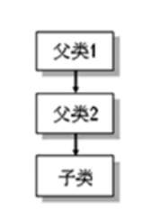
6.4 方法重写super的使用
我们前面已经举了几个例子来演示方法的重写，实际上，有一个关键字,也就是super,能帮助我们调用父类中的指定操作：
super可用于访问父类中定义的属性
super可用于调用父类中定义的成员方法
super可用于在子类构造器中调用父类的构造器
注意：
1.尤其当子父类出现同名成员时，可以用super表明调用的是父类中的成员(例子)
2.super的追溯不仅限于直接父类
3.super和this的用法相像，this代表本类对象的引用，super代表父类的内存空间的标识

Slide 16
a)调用父类的属性
public class Person {
  protected String name = "张三";
  protected int age;
  public int id=100;
  public String getInfo() {
  return "Name: " + name + "\nage: " + age;
}
}
public class Student extends Person{
public static int id=1000;
public int show(){
return id;
}
}
public class sTEST {
    public static void main(String[] args) {
    Student student=new Student();
    System.out.println(student.show());
    }
}

Slide 17
b)调用父类的方法
class Person {
  protectedString name = "张三"; 关键字super举例
  protected int age;
  public String getInfo() {
  return "Name: " + name + "\nage: " + age; }
  }
  class Student extends Person {
  protected String name = "李四";
  private String school = "New Oriental";
  public String getSchool() {
    return school;
    }
    public String getInfo() {
    return super.getInfo() + "\nschool: " + school;
  }
  }
public class StudentTest {
  public static void main(String[] args) {
  Student st = new Student();
  System.out.println(st.getInfo());
}}

Slide 18
c)调用父类的构造器
子类中所有的构造器默认都会访问父类中空参数的构造器
当父类中没有空参数的构造器时，子类的构造器必须通过this(参数列表)或者super(参数列表)语句指定调用本类或者父类中相应的 构造器。同时，只能”二选一”，且必须放在构造器的首行
如果子类构造器中既未显式调用父类或本类的构造器，且父类中又没有无参的构造器，则编译出错

Slide 19
public class Person {
String name;
int age;
int id = 1001;//身份证号
public Person(){
System.out.println("我无处不在！");
}
public Person(String name){
this.name = name;
}
public Person(String name,int age){
this(name);
this.age = age;
}
public void eat(){
System.out.println("人：吃饭");
}
public void walk(){
System.out.println("人：走路");
}
}

Slide 20
public class Student extends Person{
String major;
public Student(String major,String name,int age) {
  super(name,age);
  this.major = major;
  }
@Override
public String toString() {
  return "Student [major=" + major + "]"+super.age+"]"+super.name;
  }
public void show(){
System.out.println("name = " + name + ", age = " + age);
System.out.println("id = " + this.id);
System.out.println("id = " + super.id);
}
}

Slide 21
public class SuperTest {
public static void main(String[] args) {
Student s1 = new Student("Tom", 21, "IT");
s1.show();
System.out.println("************");
Student s2 = new Student();
}
}

Slide 22
6.5 this关键字？
this是什么？
在Java中，this关键字比较难理解，它的作用和其词义很接近。
什么时候使用this关键字呢？
当在方法内需要用到调用该方法的对象时，就用this。
具体的：我们可以用this来区分成员变量和局部变量。

Slide 23
this的三种用法
1.通过this关键字调用成员变量，解决与局部变量名称冲突问题。
class Person {
int age; // 成员变量age
public Person(int age) { // 局部变量age
this.age = age; // 将局部变量age的值赋给成员变量age
}
}
说明：在上面的代码中，构造方法的参数被定义为age，它是一个局部变量，在类中还定义了一个成员变量，名称也是age。在构造方法中如果使用“age”，则是访问局部变量，但如果使用“this.age”则是访问成员变量。

Slide 24
2.通过this关键字调用成员方法
class Person {
public void openMouth() {
...
}
public void speak() {
this.openMouth();
}
}
说明：在上面的代码中，使用this关键字调用了openMouth()方法。需要注意的是，此处的this关键字可以省略不写，也就是说上面的代码中，写成“this.openMouth()”和“openMouth()”效果是完全一样的。

Slide 25
3.通过this关键字调用构造方法
class Person {
public Person() {
}
public Person(int age) {
this(); // 调用无参的构造方法
}
}
说明：构造方法是在实例化对象时被Java虚拟机自动调用的，在程序中不能像调用其他方法一样去调用构造方法，但可以在一个构造方法中使用“this([参数1,参数2…])”的形式来调用其他的构造方法。

Slide 26

在使用this调用类的构造方法时，应注意以下几点：
只能在构造方法中使用this调用其他的构造方法，不能在成员方法中使用。
在构造方法中，使用this调用构造方法的语句必须是该方法的第一条执行语句，且只能出现一次。
不能在一个类的两个构造方法中使用this互相调用。

Slide 27
6.6 多态
我们前面已经学习了继承，知道一般情况下，我们设计类的时候，希望类里面的属性或方法要具有一定的通用性，例如我们定义一个动物类，动物类里面写一个吃东西的方法，而具体的动物吃的东西也不同，比如我们狗吃骨头，猫吃鱼，所以我们可以在方法中加一个具体的参数，让传入的是狗对象时就吃骨头，传入
猫时就吃鱼，这种同一个方法，由于传入不同参数而导致执行效果不同的这种现象叫多态。

Slide 28
定义一个aimal类
public class Animal {
String name;
public void eat(){
System.out.println("吃东西");
}
public String getName() {
return name;
}
public void setName(String name) {
this.name = name;
}
public Animal() {
super();
}
}

Slide 29
public class Dog extends Animal{
String name;
@Override
public void eat() {
// TODO Auto-generated method stub
System.out.println(getName()+"吃骨头");
}
}
public class Cat extends Animal{
String name;
@Override
public void eat() {
// TODO Auto-generated method stub
System.out.println(getName()+"吃大鱼");
}
}

Slide 30
public class Demo {
public static void main(String[] args) {
Dog dog=new Dog();
dog.setName("哈士奇");
dinner(dog);
Cat cat=new Cat();
cat.setName("hello ketty");
dinner(cat);
}
public static void dinner(Animal an){
an.eat();
}
}
这种调用统一方法( 如dinner)，但是却呈现出不同效果的这种模式就是多态。

Slide 31
对象的多态 —在Java中,子类的对象可以替代父类的对象使用
➢一个基本变量只能有一种确定的数据类型
➢一个引用类型变量可能指向(引用)多种不同类型的对象
Person p = new Student();
Object o = new Person();//Object类型的变量o，指向Person类型的对象
o = new Student(); //Object类型的变量o，指向Student类型的对象
说明：通常来说，在一个类中定义的属性和方法被其他类继承或重写后，当把子类对象直接赋值给父类引用变量时，相同引用类型的变量调用同一个方法所呈现出的多种不同形态。（对象的多态性：父类的引用指向子类的对象）

Slide 32
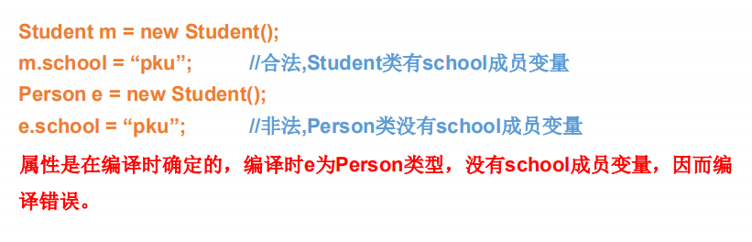
注意：
一个引用类型变量如果声明为父类的类型，但实际引用的是子类
对象，那么该变量就不能再访问子类中添加的属性和方法

Slide 33
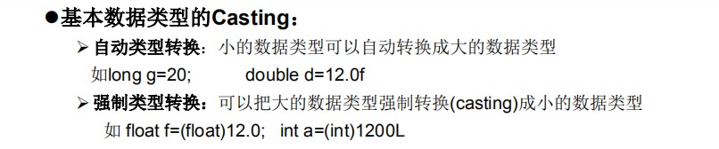
6.7对象转型
我们刚刚已经看到，java中是允许对象的父类类型的一个变量指向该子类的对象
Person p = new Student();
这种模式我们称为对象转型(casting)。使用这个变量p,我们只能访问person对象的内容，而隐藏student对象的特殊内容
另外反过来，我们不能把父类的实例赋值给子类的引用,编译不通过
Student s=new person();//不合法
Student s=(student)p;

Slide 34
对象装换的两种类型
向上转型:
父类指向子类的对象，而这种沿类向上转型总数合法的，不需要转型运算符，只用简单的赋值语句就可以完成。
Person p = new Student();
向下转型：
只能是祖先类转型到后代类，其他类不允许，这种就需要强制类型装换
person p=new person();
Student s=(student)p;
teacher t=new teacher();
student p=(student)t
假设teacher类继承person类，studnet也是继承person类，则相互转换不合法

Slide 35
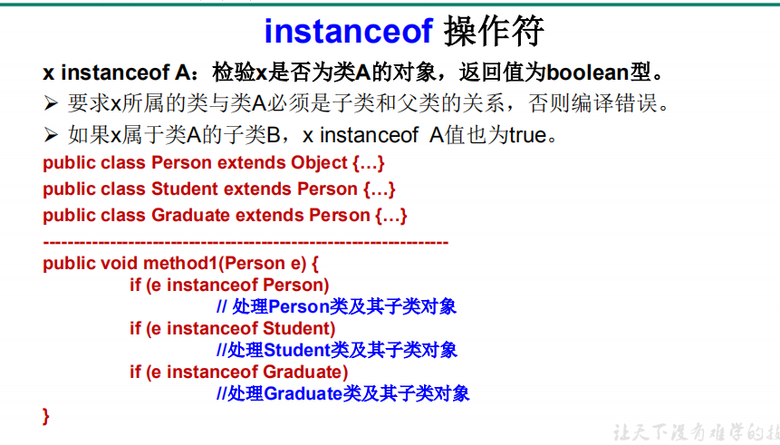
有时候我们创建对象时会出现这种向上转型和向下转型，这个时候就不知道他实际上是那个类型。如果我们想要判断一个引用指向哪个实例，我们就可以通过instance of

Slide 36
public static void main(String[] args) {
Dog dog=new Dog();
dog.setName("哈士奇");
dinner(dog);
Cat cat=new Cat();
cat.setName("hello ketty");
dinner(cat);
Animal animal=new Cat();
if(cat instanceof Cat){
System.out.println("true");
}else{
System.out.println("f");
}
}

Slide 37
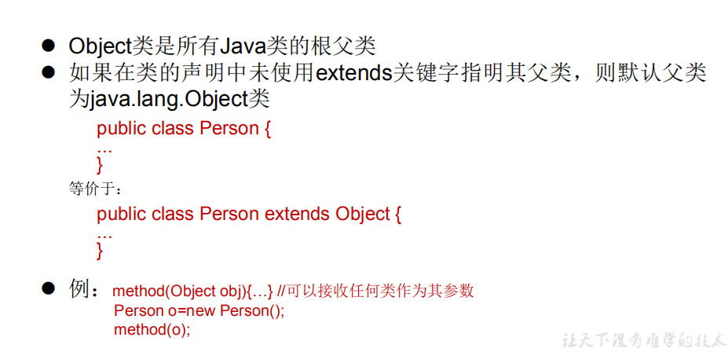
6.8 object 类

Slide 38
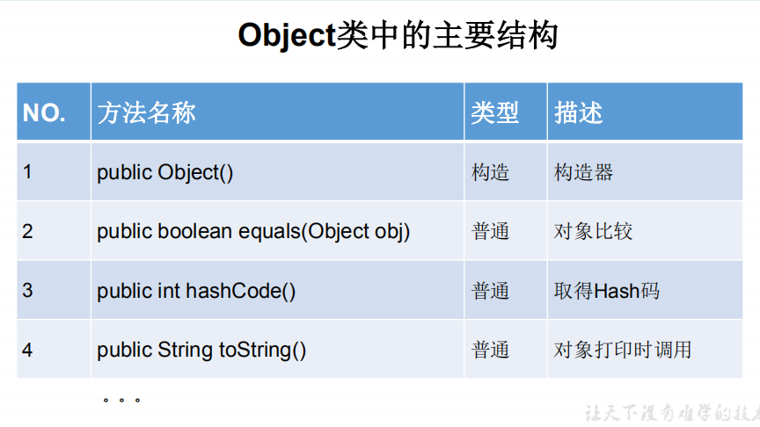

Slide 39
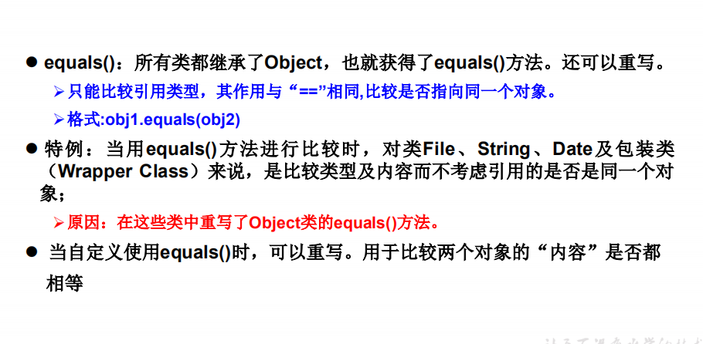

Slide 40
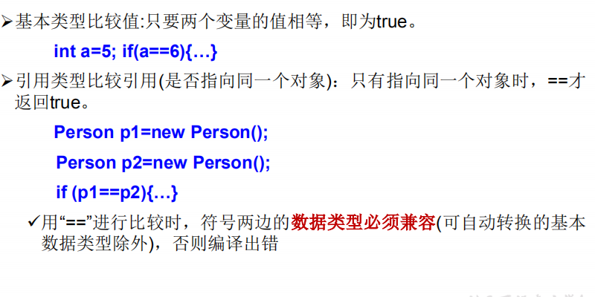

Slide 41
public class Demo2 {
public static void main(String[] args) {
Animal an1=new Animal("哈士奇");
Animal an2=new Animal("哈士奇");
if(an1.equals(an2)){
System.out.println("t");
}else{
System.out.println("f");
}
}
}

Slide 42
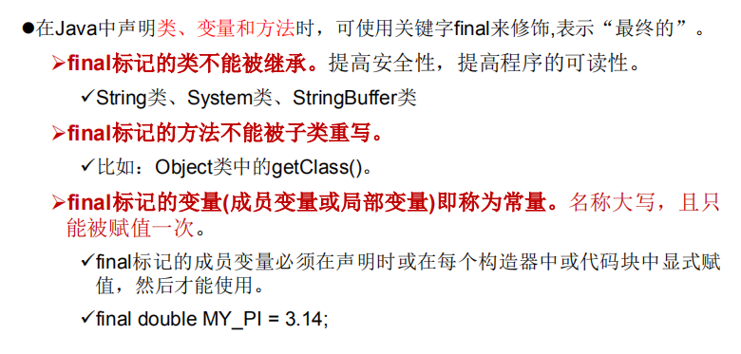
6.8 final关键字（终极类）

Slide 43
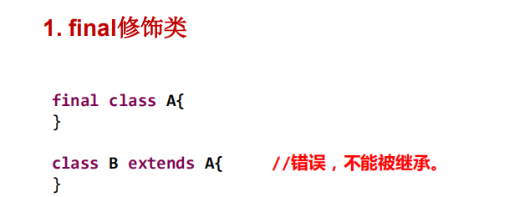

Slide 44
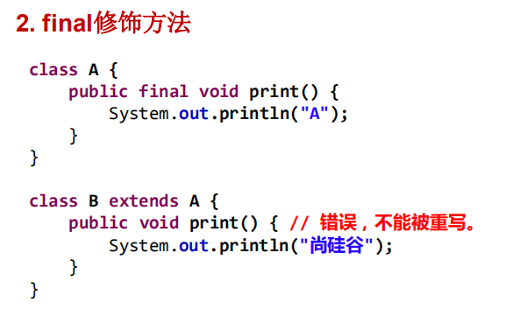

Slide 45
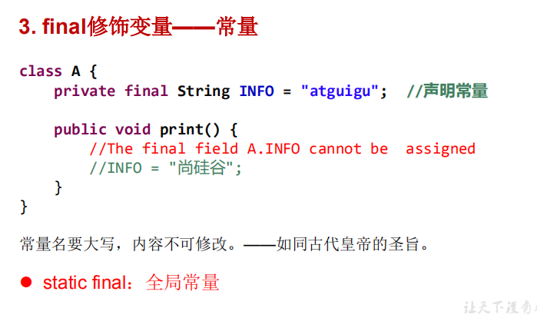

Slide 46
6.9 抽象类
通常可以说四边形具有4条边，或者更具体一点，平行四边形是具有对边平行且相等特性的特殊四边形，等腰三角形是腰相等的三角形，这些描述都是具体的，但对于图形对象我们却不能使用具体的java语言进行描述，我们不能说它有几条边就是什么图形，没有人能说清楚，这种类在Java中被定义为抽象类。
所以在程序设计中，有时我们需要创建某个类代表一些基本行为，并为其规范定义一些方法，但是又无法或不宜在这个类中为这些行为加以具体实现，而希望在其子类中根据实际情况在去实现这些方法。
这种类在Java中被定义为抽象类。

Slide 47
抽象类及抽象方法定义的语法格式：
// 定义抽象类
[修饰符] abstract class 类名 {
// 定义抽象方法
[修饰符] abstract 方法返回值类型 方法名([参数列表]);
// 其他方法或属性
}
注意：包含抽象方法的类必须定义为抽象类，但抽象类中可以不包含任何抽象方法。另外，抽象类是不可以被实例化的，如果想调用抽象类中定义的抽象方法，需要创建一个子类，在子类中实现抽象类中的抽象方法。

Slide 48
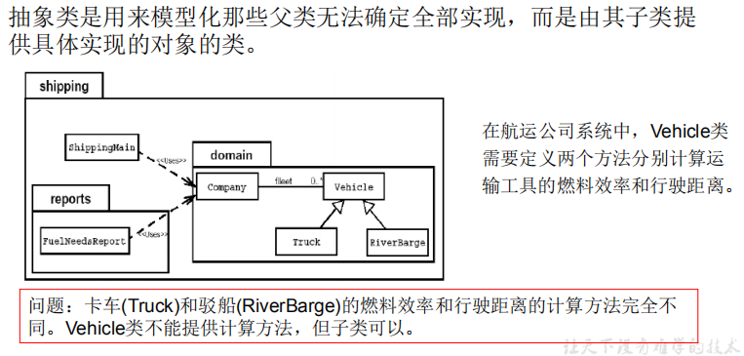
抽象类的应用

Slide 49
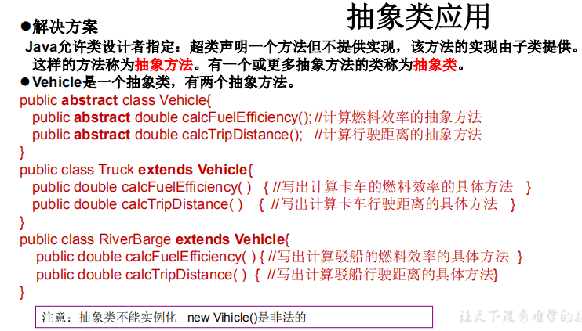

Slide 50
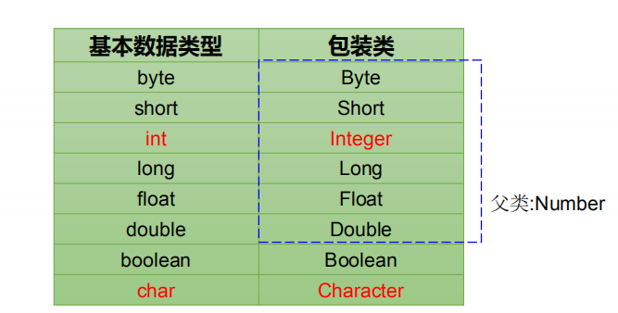
6.10 包装类
什么是包装类？
前面我们已经在第二章学习了8种基本数据类型，我们知道 Java 是一种面向对象编程的高级语言，如果我们想像处理对象一样的方式来处理基本类型的数据时，就必须将基本类型值”包装”为一个对象，而包装类型正是为了解决基本数据类型无法面向对象编程所提供的。

Slide 51
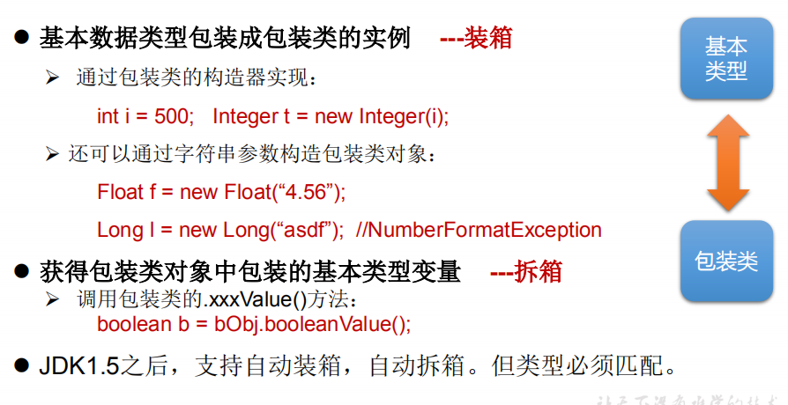

Slide 52
1.基本类型转换为对应的包装类（装箱）
public class test {
public static void main(String[] args) {
int num=10;
Integer integer=new Integer(num);
System.out.println(integer.toString());
Integer it=new Integer("123");
System.out.println(it.toString());
Integer it2=new Integer("abc123");
System.out.println(it2.toString());
}
}

Slide 53
2.包装类型转换为基本类型（拆箱）
Integer it=new Integer("123");
int value = it.intValue();
System.out.println(value);
Float f=new Float(123.4);
System.out.println(f.floatValue());

Slide 54
3.自动装箱与自动拆箱
Java 5 增加了自动装箱、拆箱机制，提供基本数据类型和包装类型的相互转换操作
装箱：
int num=10;
Integer integer=num;
System.out.println(integer.toString());
double d=14.4;
Double double1=d;
System.out.println(double1);
Boolean b1=true;
System.out.println(b1);
拆箱：
int num1=integer;
double d1=double1;
boolean b2=b1;

Slide 55
4.装换为string类型
String s1 = String.valueOf(num);
System.out.println(s1);
String s2 = String.valueOf(d);
System.out.println(s2);

Slide 57
6.1 接口简介
Java中的接口是一个特殊的抽象类，接口中的所有方法都没有方法体。比如，定义一个人类，人类可以为老师，可以为学生，所以人这个类就可以定义成抽象类，还可以定义几个抽象的方法，比如讲课，看书等，这样就行成了一个接口。如果你想要一个老师，那么就可以实现人类这个接口，同样可以实现人类接口中的方法，当然，也可以存在老师特有的方法。就像USB接口一样，只需把USB接到接口上，就能实现你想要的功能。
课件制作人：明日科技

Slide 58
6.2 定义接口
语法格式如下：
修饰符：可选，用于指定接口的访问权限，可选值为public。如果省略则使用默认的访问权限。
接口名：必选，用于指定接口的名称，接口名必须是合法的Java标识符。一般情况下，要求首字母大写。
extends 父接口名列表：可选参数，用于指定要定义的接口继承于哪个父接口。当使用extends关键字时，父接口名为必选参数。
方法：接口中的方法只有定义而没有被实现。
[修饰符] interface 接口名 [extends 父接口名列表]{
[public] [static] [final] 常量;
[public] [abstract] 方法;
}
课件制作人：明日科技

Slide 59
6.3 接口的继承
接口是可以被继承的。但是接口的继承与类的继承不太一样，接口可以实现多继承，也就是说接口可以有多个直接父接口。和类的继承相似，当子类继承父类接口时，子类会获得父类接口中定义的所有抽象方法、常量属性等。
课件制作人：明日科技

Slide 60
6.4 接口的实现
接口可以被类实现也可以被其他接口继承。在类中实现接口可以使用关键字implements。
语法格式为：
修饰符：可选，用于指定类的访问权限，可选值为public、final和abstract。
类名：必选，用于指定类的名称，类名必须是合法的Java标识符。一般情况下，要求首字母大写。
extends 父类名：可选参数，用于指定要定义的类继承于哪个父类。当使用extends关键字时，父类名为必选参数。
implements 接口列表：可选参数，用于指定该类实现哪些接口。当使用implements关键字时，接口列表为必选参数。当接口列表中存在多个接口名时，各个接口名之间使用逗号分隔。
[修饰符] class <类名> [extends 父类名] [implements 接口列表]{
}
课件制作人：明日科技

Slide 61
6.5 接口与抽象类
接口与抽象类的共同点如下：
（1）接口与抽象类都不能被实例化，能被其他类实现和继承
（2）接口和抽象类中都可以包含抽象方法，实现接口或继承抽象类的普通子类都必须实现这些抽象方法。
课件制作人：明日科技

Slide 62
接口与抽象类的用法差别如下：
（1）接口中只能包含抽象方法，不能包含普通方法；抽象类中可以包含普通方法。
（2）接口中不能定义静态方法；抽象类中可以定义静态方法。
（3）接口中只能定义静态常量属性，不能定义普通属性；抽象类里可以定义静态常量属性，也可以定义普通属性。
（4）接口不能包含构造器；抽象类可以包含构造器，抽象类里的构造器为了让其子类调用并完成初始化操作。
（5）接口中不能包含初始化块，但抽象类可以包含初始化块。
（6）一个类最多只能有一个直接父类，包括抽象类；但是一个类可以实现多个接口。
课件制作人：明日科技

